Slide 1
Інформатика 9 клас
Розділ 21
Пошук інформації в Інтернет
Навчальна презентація
з інформатики для 9 класу
Підготовлена та відкорегована вчителем
інформатики Бережанської гімназії ім.Б.Лепкого
Цідило Я.Й.

Slide 2
Засоби пошуку інформації в Інтернет
Веб-каталог
Пошукова система
Веб-катадлг – сайт, на якому зібрано багато посилань на інші сайти, відсортованих і розділених на категорії згідно за тематикою.
Пошукова система – веб-сайт, призначений для пошуку сторінок, що містять задане слово або словосполучення чи відповідають іншим критеріям.

Slide 3
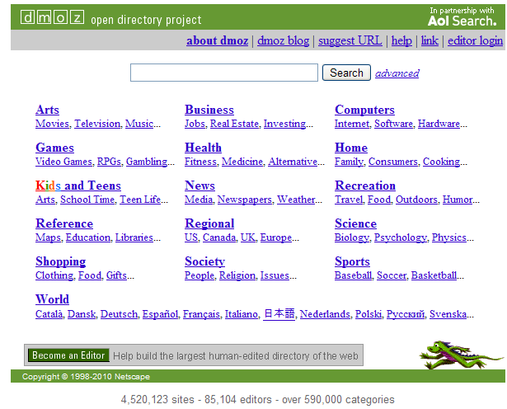
Веб-каталоги
Веб-каталоги можна використовувати для пошуку відомостей про будь-яку загальну тему.
Наприклад, освіта, наука, техніка.
Слід зайти у певний веб-каталог (наприклад, МЕТА), відкрити в ньому потрібний підкаталог (освіта,наука, техніка) та самому вибрати яка інформація найбільше цікавить.
Найбільшим веб-каталогом у Всесвітній павутині вважають Open Directory Project, який містить посилання на більш ніж 4,5 мільйони сайтів

Slide 4
Компоненти пошукової системи
Пошукові системи
Роботи (павуки, кроулери, агенти)
Індексувальна програма та база даних
Пошукова машина
Веб-інтерфейс
Всесвітня павутина
Користувач

Slide 5
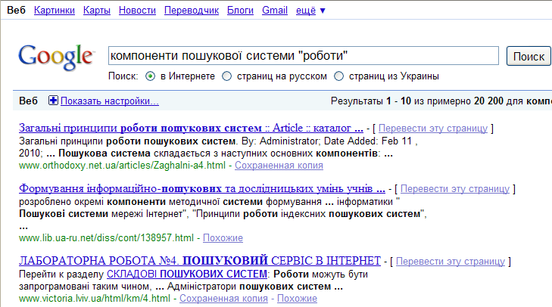
Формулювання запиту та одержання результатів
Запит до пошукової системи має складатися зі слів, які найточніше характеризують мету пошуку. Якщо запит складний, доцільно скористатися сторінкою розширеного пошуку, де можна сформулювати складний критерій для пошуку (з використанням логічних операцій І, АБО, НЕ).
Пошукова система виводить одержані результати на спеціальній сторінці результатів, де кожен запис містить заголовок у вигляді гіперпосилання на сторінку, що відповідає введеному критерію.

Slide 6
Найпопулярніші пошукові системи
Яндекс
Рамблер

Slide 7
Найпопулярніші пошукові системи
Мета
Live Search

Slide 8
Найпопулярніші пошукові системи
Yahoo!
Google

Slide 9
Стартова сторінка Google
Загальна методика пошуку інформації:
1. Сформулювати запит і виконати
пошук. Знайдені сторінки будуть
показані в порядку зменшення
релевантності.
2. Якщо результат не задовольняє, звузити область пошуку - використати більше уточнюючих слів,або підберіть інше ключове слово, для пошуку.
3 . Якщо результат і далі незадовільний, скористатися сторінкою розширеного пошуку та сформулюйте складніший критерій
4. Якщо успіху не досягли, сформулюйте запит по іншому або іншою мовою і знову застосуйте описану методику.

